Slide 1


ERP with openvibe
2025 뇌파스쿨
BCI LAB
2025.08.11
Yeeun Lee

Slide 2
ERP paradigm
Stimulations : 3 types
자극 표시 시간 : 200ms
자극 간 간격(ISI): 800ms
자극 별 자극 횟수 : 각 60회
총 자극 횟수 : 180회
실험 시간 : 약 3분
1 trial
자극 제시
200ms
400ms

Slide 3
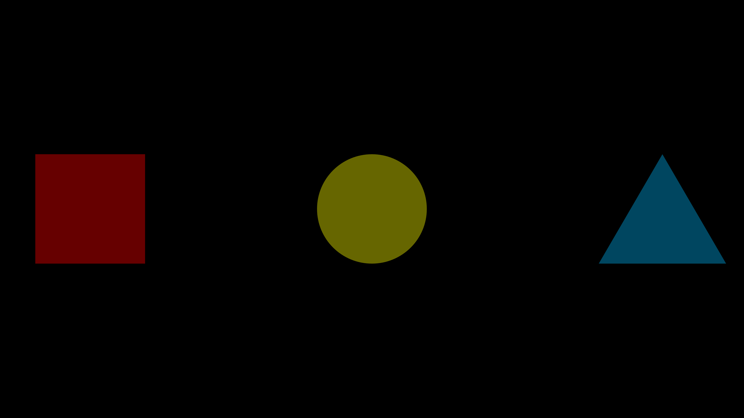
ERP paradigm
준비화면

Slide 4



ERP paradigm
자극화면

Slide 5
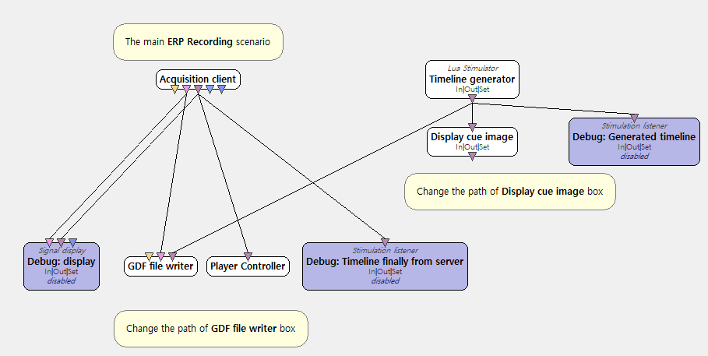
ERP openVibe
실행하기 (Designer, erp_record.xml)
경로 설정: 박스 더블 클릭
GDF file writer: .gdf 저장 파일 경로 설정 (절대 경로 추천)
Timeline generator: lua 파일 경로 설정
Display cue image: 첨부된 자극 이미지 경로 설정 (절대 경로 추천)

Slide 6
Analysis
각 자극 별 이벤트
Event | Event number
Stimulation 1 | 33025
Stimulation 2 | 33026
Stimulation 3 | 33027

Slide 7
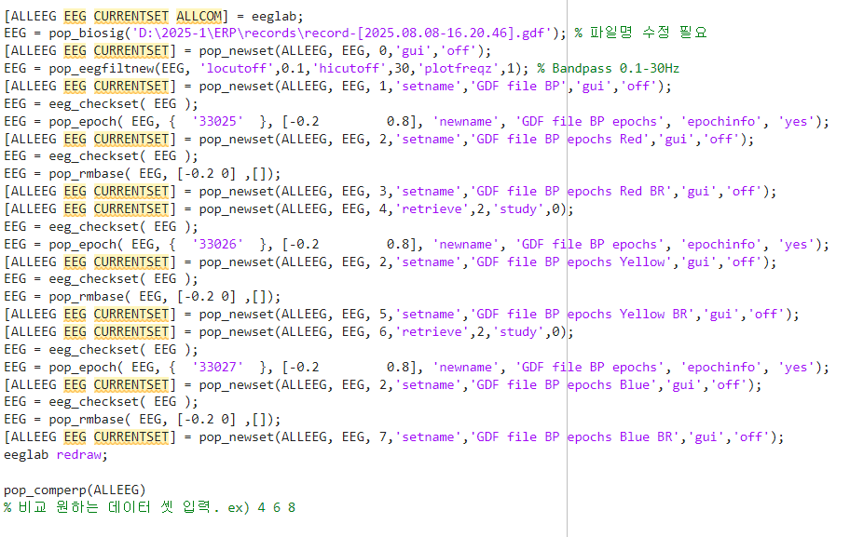
Analysis
Matlab(erp_analysis_with_eeglab.m)
EEGLAB 실행 및 파일 로드
Bandpass filtering
파일 이름으로 설정

Slide 8
Analysis
Matlab(erp_analysis_with_eeglab.m)
Epoching & baseline removal

Slide 9
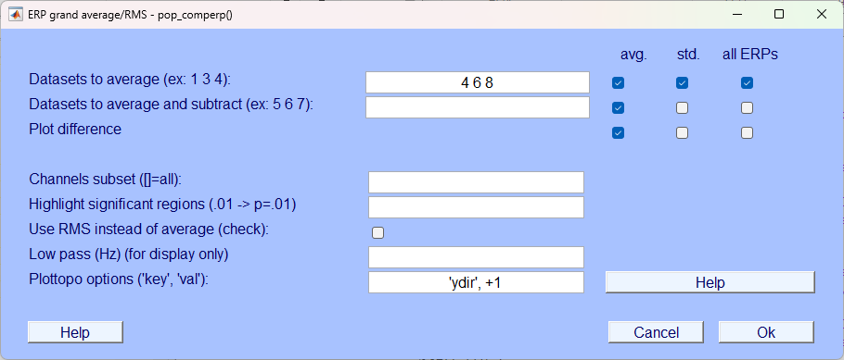
Analysis
Matlab(erp_analysis_with_eeglab.m)
Compare ERP
비교 할 데이터 셋 입력
체크
+1 로 변경

Slide 10
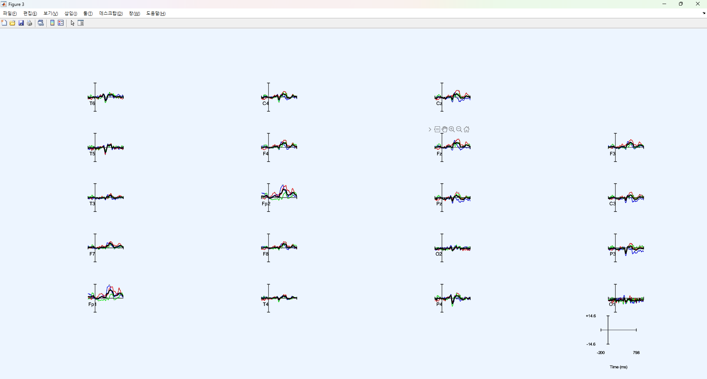
Analysis
Matlab(erp_analysis_with_eeglab.m)
Compare ERP
원하는 채널 클릭

